Slide 1
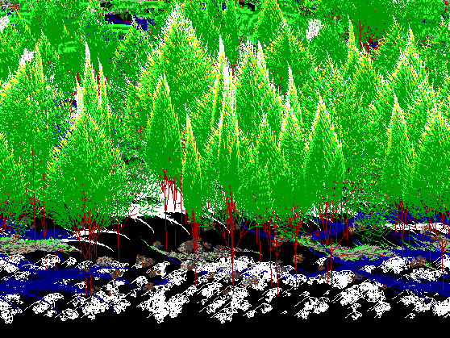
Aplicación de la Ecuación de la Naturaleza
S -> e* S*
Para hacer un árbol A -> t Ai Ad
Documento Conmemorativo del 40 Aniversario de
La Ecuación de la Naturaleza
S-->a*S*
descubierta en Febrero de 1978
Publicado el 17 de Enero del 2018 en Tenayuca, MegaCiudad de México

Slide 2
Para hacer un árbol
Primero ponemos un tronco

Slide 3
Para hacer un árbol
Primero ponemos un tronco
Luego una rama (izquierda)

Slide 4
Para hacer un árbol
Primero ponemos un tronco
Luego una rama (izquierda)
Luego otra rama (derecha)

Slide 6
Para hacer un árbol
Primero ponemos un tronco
t(o)

Slide 7
Para hacer un árbol
Primero ponemos un tronco
A(o)
{
t(o)
}

Slide 8
Para hacer un árbol
Primero ponemos un tronco
A(o)
{
t(o)
}
A
->
t

Slide 9
Para hacer un árbol
Primero ponemos un tronco
A(o)
{
t(o)
}
A
->
t
A -> t

Slide 11
Para hacer un árbol
Primero ponemos un tronco
Luego una rama (izquierda)
A -> t Ri

Slide 12
Para hacer un árbol
Primero ponemos un tronco
Luego una rama (izquierda)
A -> t Ri
A
->
t
Ri

Slide 13
Para hacer un árbol
Primero ponemos un tronco
Luego una rama (izquierda)
A -> t Ri
A
->
t
Ri
A(o)
{
t(o)
R(i)
}

Slide 15
Para hacer un árbol
Primero ponemos un tronco
Luego una rama (izquierda)
Luego otra rama (derecha)
A -> t Ri Rd

Slide 16
Para hacer un árbol
Primero ponemos un tronco
Luego una rama (izquierda)
Luego otra rama (derecha)
A -> t Ri Rd
A
->
t
Ri
Rd
}

Slide 17
Para hacer un árbol
Primero ponemos un tronco
Luego una rama (izquierda)
Luego otra rama (derecha)
A -> t Ri Rd
A
->
t
Ri
Rd
}
A(o)
{
t(o)
R(i)
R(d)
}

Slide 19
Para hacer un árbol
Primero ponemos un tronco
Luego una rama (izquierda)
Luego otra rama (derecha)
Ahora si en lugar de poner ramas ponemos otros árboles
Para hacer un árbol
Primero ponemos un tronco
Luego un árbol (izquierdo)
Luego otro árbol (derecho)

Slide 20
Para hacer un árbol
Primero ponemos un tronco
Luego un árbol (izquierdo)
Luego otro árbol (derecho)
A -> t Ai Ad

Slide 21
Para hacer un árbol
Primero ponemos un tronco
Luego un árbol (izquierdo)
Luego otro árbol (derecho)
A -> t Ai Ad
A
->
t
Ai
Ad
}

Slide 22
Para hacer un árbol
Primero ponemos un tronco
Luego un árbol (izquierdo)
Luego otro árbol (derecho)
A -> t Ai Ad
A
->
t
Ai
Ad
}
A(o)
{
t(o)
A(i)
A(d)
}

